Slide 1

Безопасность в интернете
Подготовил: Богданов Ренат

Slide 2
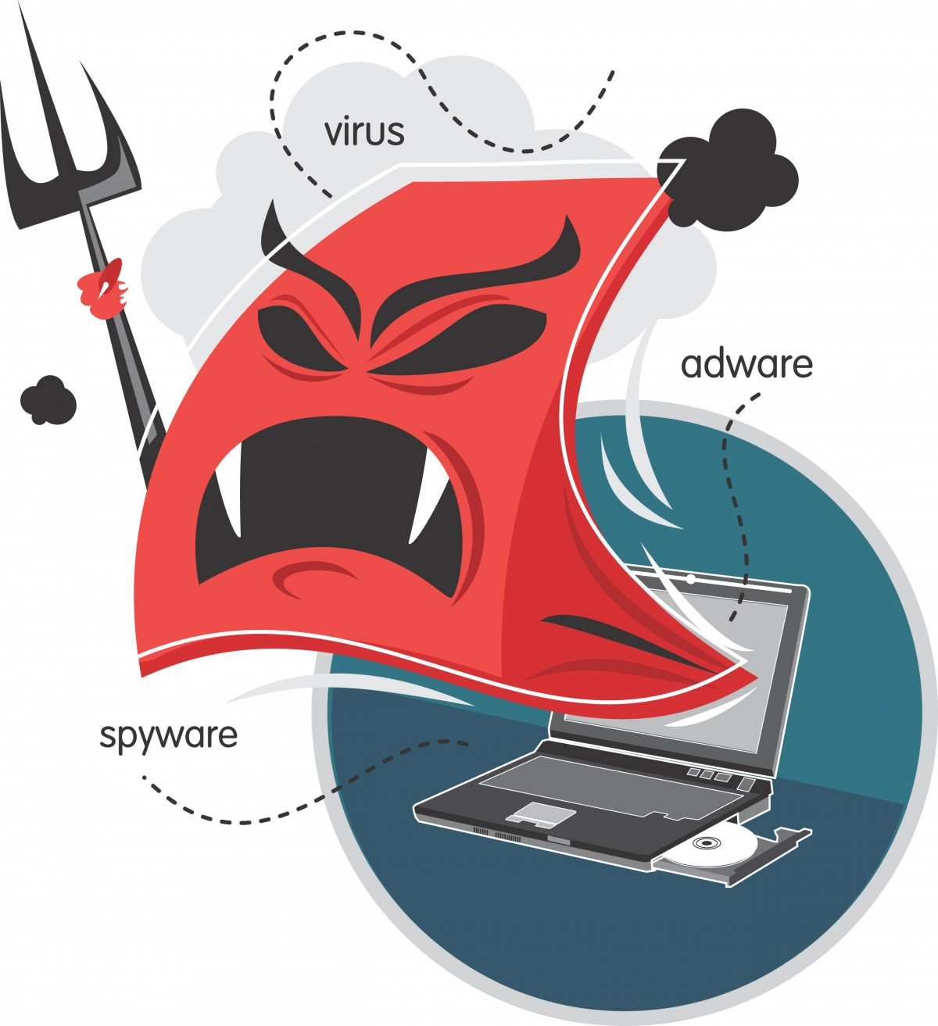
Что такое вредоносная программа
Вредоносные программы – это программы, намеренно разработанные и внедряемые для нанесения ущерба компьютерам и компьютерным системам.
Если работа программы повлекла непреднамеренный ущерб, это обычно называют программной ошибкой.

Slide 3
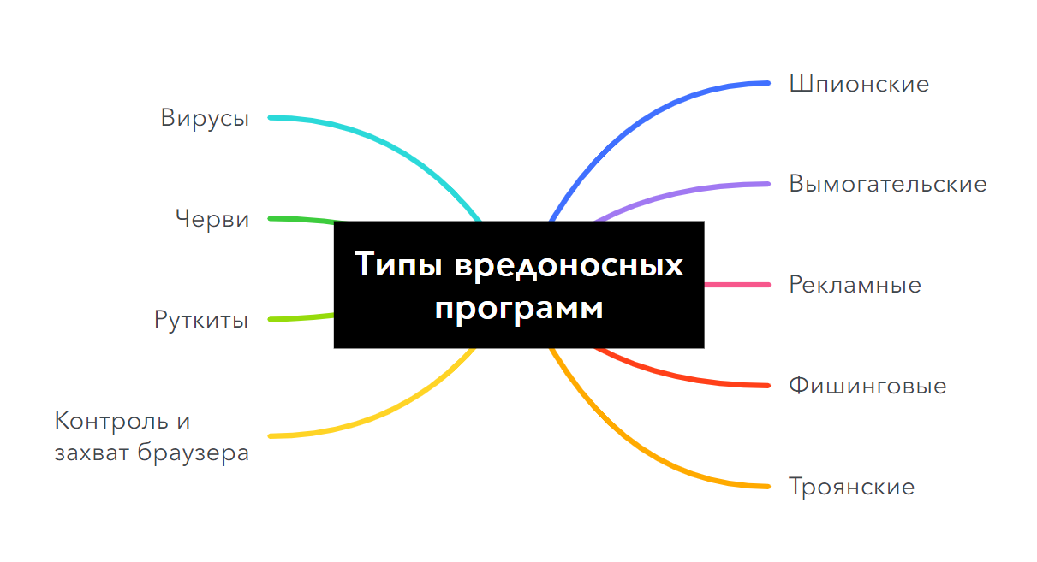

Slide 4

Как защитить свой компьютер
Используйте только лицензионные программы и операционные системы.
Регулярно обновляйте операционную систему.
Работайте в стандартной учетной записи с ограниченными правами.

Slide 5
Как защитить свой компьютер
Используйте антивирусы и файерволлы для защиты компьютера.
Обновляйте базы антивируса и файерволла.
Установите сервис Яндекс.DNS для блокировки опасных сайтов.

Slide 6

Безопасный браузер
Браузер должен быть обновлен для защиты от вирусов и уязвимостей.
Современные браузеры умеют отличать опасные страницы от безопасных, сверять опасные страницы по базам данных.
Если пользователь попробует зайти на опасную страницу, он увидит предупреждение.

Slide 7
Правила безопасного поведения
Не доверять незнакомцам и сохранять бдительность
Если что-то в письме выглядит подозрительно, стоит прислушаться к своим опасениям.
Не публикуйте личную информацию в открытом доступе и старайтесь не вводить важные данные в людном месте
Остерегайтесь открытого вай-фая, он передает данные в незашифрованном виде
Если устройство заблокировано или файлы уничтожены, нужно иметь резервные копии важной информации

Slide 8

Спасибо за внимание!

